Slide 1
Волейбол
История
Правила
Техника
Подготовила:
учитель физической культуры СШ № 1
Миронюк Татьяна Владимировна

Slide 2
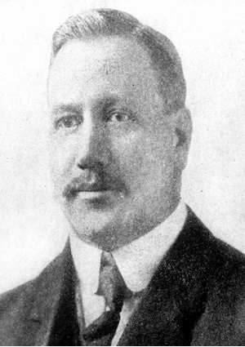
Волейбол
Командная спортивная игра с мячом двух команд.
Игра в волейбол появилась в 1895 году в США. Игру придумал преподаватель физкультуры колледжа Вильямс Морган, он же и придумал первые правила.

Slide 3
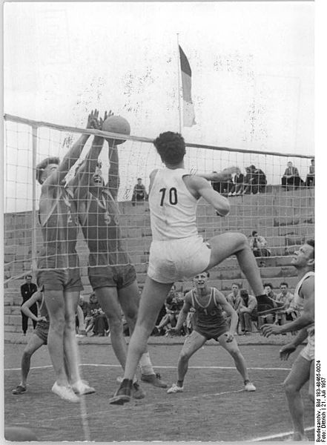
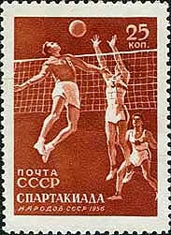
Во время Первой мировой войны волейбол стал известен европейским странам.
В 1922 году проведены первые общенациональные соревнования в Бруклине.
В 1922 году была образована первая федерация волейбола Чехословакии – первая в мире спортивная организация по волейболу.
1923 году – зарождение волейбола в России. В1928 году состоялся первый чемпионат СССР по волейболу.
1947 год – основание Международной федерации волейбола (FIVB).
Волейбол был включён в программу Олимпийских игр с 1964 года.

Slide 4
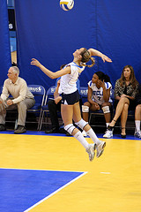
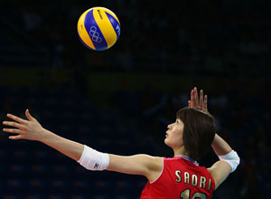
Подача производится из зоны подачи за лицевой линией игровой площадки с целью приземлить мяч на половине противника или максимально усложнить приём. В современном волейболе наиболее распространена силовая подача в прыжке. Её противоположностью является укороченная (планирующая, тактическая) подача, когда мяч направляется близко к сетке.
Подача

Slide 5
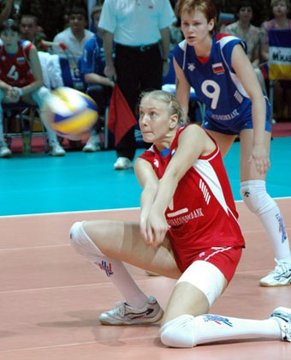
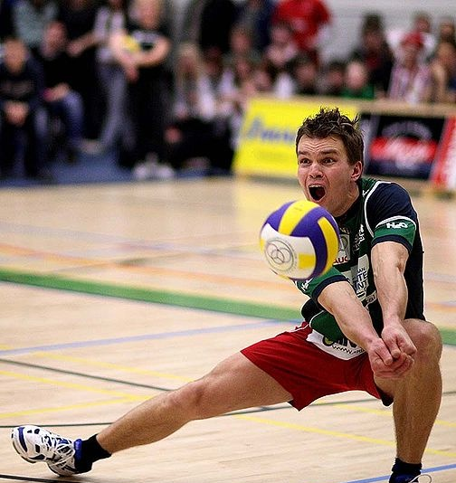
Прием
Обычно принимают мяч игроки, стоящие на задней линии, то есть в 5-й, 6-й, 1-й зонах. Однако принять подачу может любой игрок. Игрокам принимающей команды разрешается сделать три касания и максимум после третьего касания перевести мяч на половину противника.

Slide 6
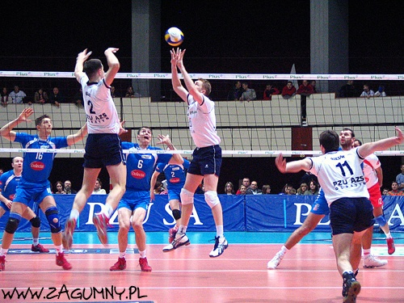
Обычно при хорошем приёме мяч принимается игроками задней линии (1-е касание), доводится до связующего игрока
(2-е касание), связующий передаёт мяч игроку атаки (3-е касание). При атакующем ударе мяч должен пройти над сеткой, но в пространстве между двумя антеннами. При этом мяч может задеть сетку, но не должен задевать антенны или их мысленного продолжения вверх. Различают атакующие удары прямые (по ходу) и боковые, удары с переводом вправо (влево) и обманные удары (скидки).
Атака

Slide 7
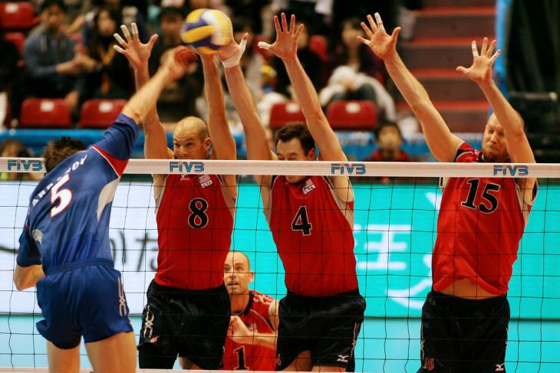
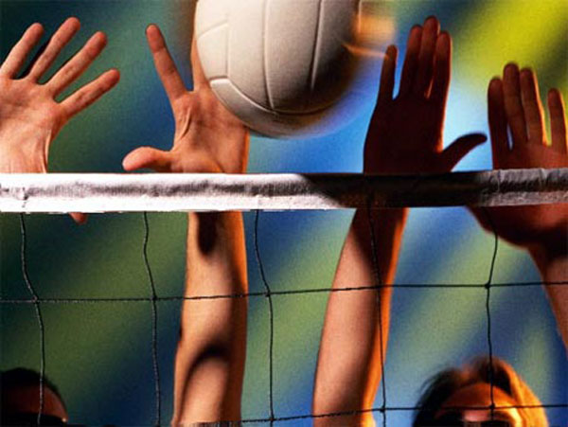
Это игровой приём, при котором защищающаяся команда препятствует переводу мяча при атаке противника на свою сторону, перекрывая его ход любой частью тела над сеткой, обычно руками, перенесёнными на сторону противника в рамках правил. Разрешается переносить руки на сторону противника при блокировании в той степени, чтобы они не мешали противнику до его атаки или другого игрового действия. Блок может быть одиночным или групповым (двойным, тройным). Касание блока не считается за одно из трёх касаний. Блокировать могут только те игроки, что стоят на передней линии, то есть в зонах 2, 3, 4.
Блокирование

Slide 8
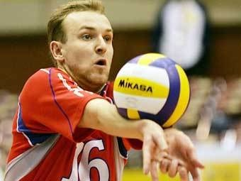
Игроки этого амплуа не могут участвовать в атаке, в блоке и подавать. Форма либеро должна отличаться от формы остальных игроков. Разрешается заменять либеро неограниченное количество раз, не ставя в известность судью. Так как либеро не имеет права атаковать и блокировать, он обычно находится на задней линии, меняясь позицией с игроками, которых выгодно держать на передней линии, например с центральным блокирующим.
Либеро

Slide 9
Регламент
Волейбольная партия не ограничена во времени и продолжается до 25 очков. При этом если преимущество над противником не достигло 2 очков, партия будет продолжаться до тех пор, пока это не произойдёт. Матч продолжается до того, как одна из команд выиграет три партии. В пятой партии (тай-брейк) счёт идёт до 15 очков. В каждой партии тренер каждой из команд может попросить два тайм-аута по 30 секунд. Дополнительно в первых 4 партиях назначаются технические тайм-ауты по достижении одной из команд 8 и 16 очков (по 60 секунд). После окончания первых четырёх партий, а также при достижении одной из команд 8 очков в пятой партии, команды меняются сторонами площадки. В каждой партии тренер имеет право произвести не более 6 замен полевых игроков (кроме либеро).

Slide 10
При подаче:
Игрок заступил ногой на пространство площадки.
Игрок подбросил и поймал мяч.
По истечении 8 секунд после свистка судьи мяч передаётся команде соперников.
При розыгрыше:
Сделано более трёх касаний.
Касание верхнего края сетки игроком, выполняющим активное игровое действие.
Заступ игроком задней линии трёхметровой линии при атаке.
Ошибка на приёме: двойное касание или задержка мяча.
Касание антенны мячом при ударе.
Регламент:
Нарушение расстановки.
Неспортивное поведение одного из игроков или тренера.
Касание верхнего края сетки.
Нарушения

Slide 11
стойка волейболиста
Ноги расположены на ширине плеч и согнуты в коленных суставах.
Одна нога впереди, или ступни расположены параллельно.
Туловище наклонено вперед.
Чем ниже стойка, тем больше вперед наклонено туловище.
Руки согнуты в локтевых суставах.
Средняя
стойка
Высокая
стойка
Низкая
стойка

Slide 12
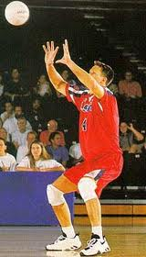
Передача мяча сверху двумя руками
Передача мяча сверху двумя руками составляет основу игры.
При взаимодействии нападающих для ускорения атаки и дезорганизации блока.
Она дает возможность выполнять различные упражнения по технике, а также играть через сетку.

Slide 13
Правильное положение кистей и пальцев
Положение кистей рук и расположение пальцев на мяче, во время передачи мяча.

Slide 14
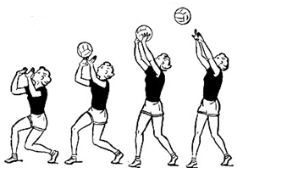
Техника выполнения передачи мяча сверху двумя руками
При выполнении передачи нужно успеть занять устойчивое исходное положение, затем, разгибая ноги и руки, отрывистым касанием кончиков пальцев рук мячу придается нужное направление.
Встреча рук с мячом происходит над лицом несколько впереди, нельзя мяч отбивать ладонями, это нарушение правил игры.

Slide 15
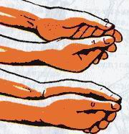
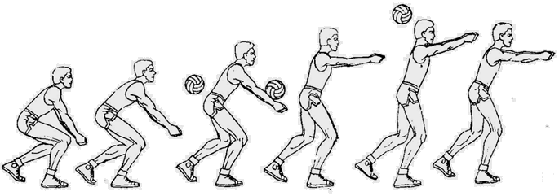
Техника выполнения передачи мяча двумя руками снизу
При передаче следует выполнять некоторое сопровождение мяча руками. Руки должны занимать одинаковое, постоянное положение. Малейшее повышение одного предплечья над другим изменит направление отскока мяча.

Slide 16
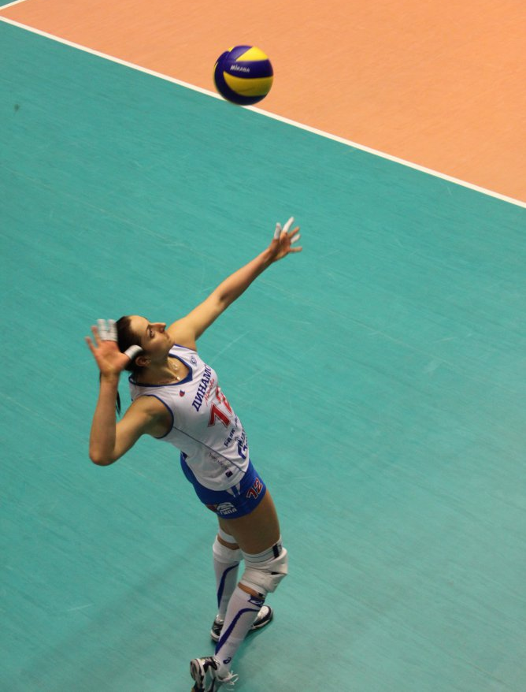
Подачи
Игра начинается подачей.
Этим приемом мяч вводится в игру.
Соревнования без подачи невозможны.

Slide 17
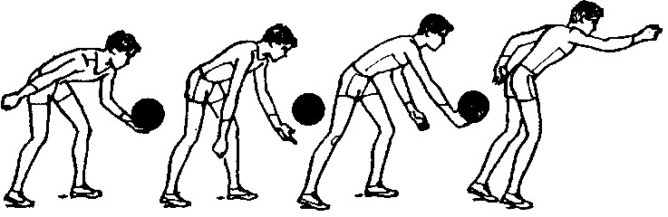
Техника выполнения нижней прямой подачи
И.п. – стоя лицом к сетки, ноги согнуты в коленях, левая
нога впереди, туловище наклонено вперед.
Левая рука, согнутая в локтевом суставе, удерживает мяч
на уровне пояса.
Правая (бьющая) рука отведена назад в положении
замаха.
Подбросит мяч на высоту 20-30 см вверх и выполнить
удар напряженной кистью по опускающемуся мячу на
уровне плеч.
Бьющая рука направляет мяч вперед-вверх.

Slide 18
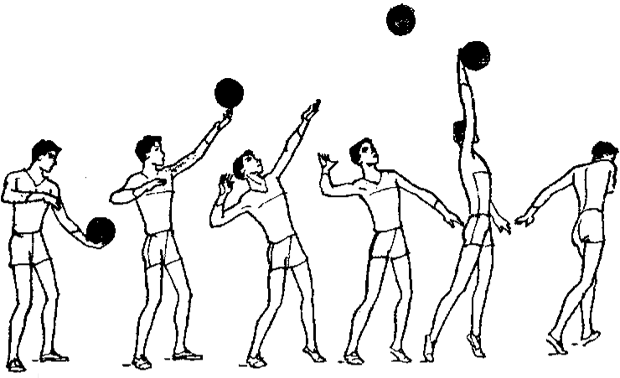
Техника выполнения верхней прямой подачи
И.п. – лицом к сетке, левая нога впереди.
Мяч подбрасывается левой рукой вверх у правого плеча. Туловище отклонятся назад (замах).
Подбросив мяч последовательным разгибанием сзади стоящей ноги, с движением туловища вперед и кистью руки вперед – вверх, производится удар по мячу.

Slide 19
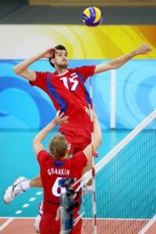
Нападающий удар
Это самый эффективный способ завершения атаки, именно он чаще всего приносит победные очки.

Slide 20
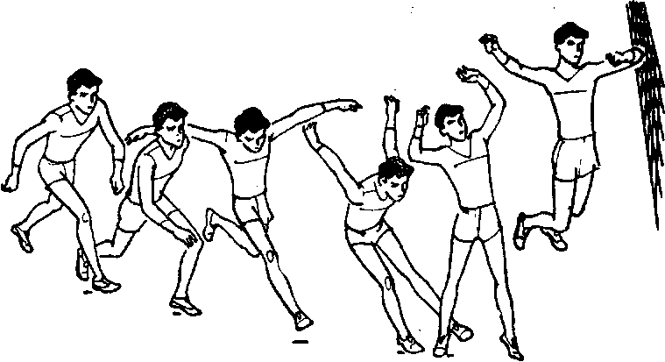
Техника выполнения нападающего удара
Во время выполнения прыжка быстро разогнуть ноги и резко поднять руки вверх. В прыжке плечи и бьющая рука отводится назад, туловище прогибается (замах).Ударное движение начинается с выведения вперед локтя бьющей руки. бьющая рука, разгибаясь в локтевом суставе, хлестким движением кистью ударяет по мячу вниз – вперед. Чем сильней нужно пробить по мячу, тем расслабленней должна быть кисть.

Slide 21
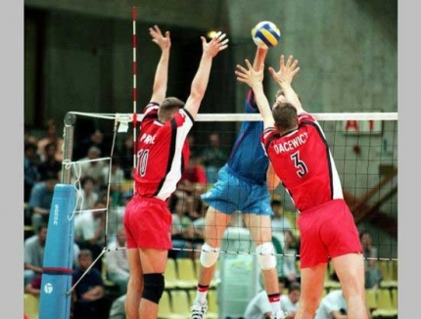
Блокирование мяча
Выставление рук над верхним краем сетки для преграждения полета мяча после нападающего удара называется блокированием. Оно применяется для противодействия нападающего удара. Выполняется одним или двумя (реже тремя) игроками в прыжке с места или после перемещения.

Slide 22
Техника выполнения блокирования мяча
Техника блокирования включает в себя: перемещение к месту постановки блока, прыжок, постановку рук на пути движения мяча и приземление.

Slide 23
Желаем
Успехов !

Slide 24
Используемые материалы
Волейбол. Программа для секций коллективов физкультуры / Под ред. В.С. Хомутского. - М., 1971.
Железняк Ю.Д. 120 уроков по волейболу. - М., 1970.
Спортивные игры: учебное пособие для вузов / Под ред. Ю.Н. Клещёва. - М., 1980.
Ивойлов А.В. Волейбол. - М., 1981 г.
Агашин Ф.К. Биомеханика ударных движений. - М., 1977.
Верхошанский Ю.В. Основы специальной силовой подготовки в спорте. - М., 1970.
Качашкин В.М. Методика физического воспитания. - М., 1980.
http://altedu.ru/universiada-2013-voleybol-3
http://pda.1news.az/articles.php?sec_id=9&item_id=20100531092554734
http://www.dagmol.ru/pub/novosti/v_dagestane_startuet_pervenstvo_respubliki_po_28_01_2013/print
http://www.clipartguide.com/_search_terms/playground.html
http://news.techlabs.by/14_10907.html
http://kirillbana.ru/pi/id172385002
http://fizkulturavshcole.narod.ru/prezentatsii/
http://www.slideshare.net/guest9e8b92/ss-4127471
http://900igr.net/prezentatsii/fizkultura/Volejbol/Igra-volejbol.html
http://bmsi.ru/doc/df55adad-02bd-4a92-8342-323fb1fd5d6c

